Slide 1

Nicht Triviale Funktionen
Maschinen Management System
1817945
5508863
3503679
1109211

Slide 2
Agenda
1
Was ist das Problem?
2
Wie haben wir das gelöst?
3
Unsere nicht trivialen Funktionen
4
Was sollen diese Funktionen können?
5
Wie haben wir es umgesetzt?
6
Code am Projekt

Slide 3
Agenda
1
Was ist das Problem?
2
Wie haben wir das gelöst?
3
Unsere nicht trivialen Funktionen
4
Was sollen diese Funktionen können?
5
Wie haben wir es umgesetzt?
6
Code am Projekt

Slide 4




Was ist das Problem?
80 Industriemechaniker Auszubildene
2 Industriemechaniker Ausbilder
Rechnung:
80 Azubis / 2 Ausbilder = 40 Azubis pro Ausbilder
Abbildung 1: Ausbilder bei Zeiss Sascha Jäger
Abbildung 2: Auszubildene Industriemechaniker

Slide 5

Was ist das Problem?
Oh, tut mir leid. Ich habe leider vergessen, den Auftrag weiterzugeben. Ich habe gerade so viel Stress, ich melde mich.
Ich warte jetzt schon so lange! Das nächste Mal zahle ich lieber mehr.
Servus Sascha, weißt du schon, wann unser Auftrag fertig ist?
Abbildung 1: Ausbilder bei Zeiss Sascha Jäger
Abbildung 3: Abteilungsleiter Zeiss SMT
Notes:
Definition
Ein Oszilloskop ist ein Messgerät, das elektrische Signale in Form von Spannungsverläufen grafisch darstellt. Die vertikale Achse repräsentiert die Spannung, während die horizontale Achse die Zeit abbildet. Im Gegensatz zu einem Multimeter, das den Spannungspegel zu einem bestimmten Zeitpunkt misst, kann ein Oszilloskop den Verlauf der Spannung über einen bestimmten Zeitraum anzeigen. Damit kann man die Form, Amplitude, Frequenz und zeitlichen Abstände von Signalen analysieren.

Slide 6
Agenda
1
Was ist das Problem?
2
Wie haben wir das gelöst?
3
Unsere nicht trivialen Funktionen
4
Was sollen diese Funktionen können?
5
Wie haben wir es umgesetzt?
6
Code am Projekt

Slide 7
Agenda
1
Was ist das Problem?
2
Wie haben wir das gelöst?
3
Unsere nicht trivialen Funktionen
4
Was sollen diese Funktionen können?
5
Wie haben wir es umgesetzt?
6
Code am Projekt

Slide 8
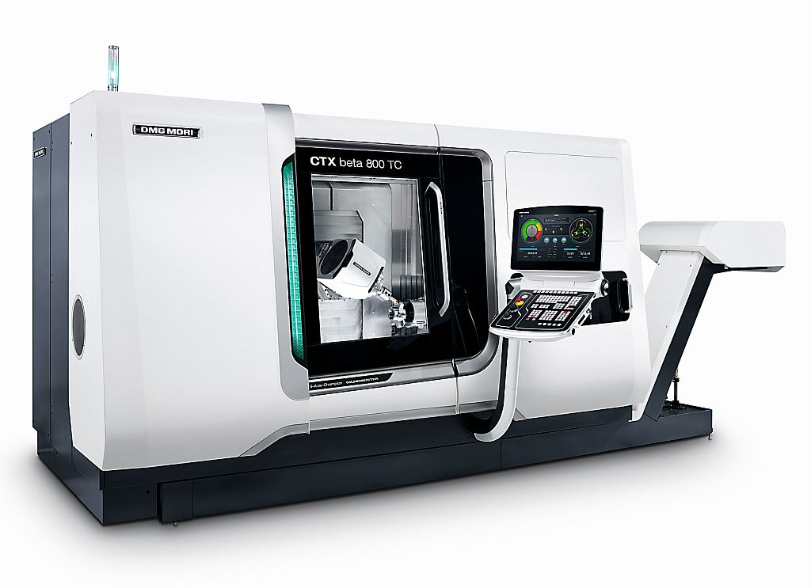



Unsere „Nicht triviale Funktion“
grafische Darstellung
Auftrag A:
18.03.2024 – 25.03.2024
Auftrag C:
18.03.2024 – 20.03.2024
Auftrag B:
26.03.2024 – 30.03.2024

Slide 9

Unsere „Nicht triviale Funktion“
grafische Darstellung
Auftrag C:
18.03.2024 – 20.03.2024
Kein Grund zur Panik!
„Die Maschine ist zu diesem Zeitpunkt belegt. Das Startdatum sollte 31.03.2024 sein!“

Slide 10
Agenda
1
Was ist das Problem?
2
Wie haben wir das gelöst?
3
Unsere nicht trivialen Funktionen
4
Was sollen diese Funktionen können?
5
Wie haben wir es umgesetzt?
6
Code am Projekt

Slide 11

Was sollen diese Funktionen können?
Anforderungen
genügend Präzise
alle Aufträge berücksichtigen
alle Lücken ausnutzen
Schnell
möglichst wenig Datenabfragen
wenig Code = Entwicklungszeit gering
Schleifen klein halten

Slide 12
Agenda
1
Was ist das Problem?
2
Wie haben wir das gelöst?
3
Unsere nicht trivialen Funktionen
4
Was sollen diese Funktionen können?
5
Wie haben wir es umgesetzt?
6
Code am Projekt

Slide 13

Wie haben wir das Umgesetzt?
grafisch
Startdatum +1
Startdatum gefunden!
ABER
sehr langsam
viele Abfragen
„Endlosschleife“
fehlerbehaftet
ineffizient
Datenbankabfrage = true?
Datenbankabfrage
= false?

Slide 14
Wie haben wir das Umgesetzt?
grafisch
Anhand der aktuell vorhandenen Aufträge
Datenbankabfrage mit MaschinenID, Startdatum, Dauer der kommenden Aufträge
Ermittlung von freien Zeitfenstern = Puffern
Vergleich mit Dauer
Sonderregeln: kein passendes Zeitfenster -> keine weiteren Aufträge oder keine Puffer
Enddatum des letzten Auftrags
=> Startzeitfestlegung und Rückgabevariable

Slide 15
Agenda
1
Was ist das Problem?
2
Wie haben wir das gelöst?
3
Unsere nicht trivialen Funktionen
4
Was sollen diese Funktionen können?
5
Wie haben wir es umgesetzt?
6
Code am Projekt

